Slide 1

粒计算：Granular Computing
盛艳
2008-06-04

Slide 2

1.1
粒计算（Granular Computing）
融合了粗糙集、模糊集及人工智能等多种理论。对计算机科学的作用和影响。
粒计算是研究基于多层次粒结构的思维方式、问题求解方法、信息处理模式及其相关理论、技术和工具的学科。

Slide 3
研究原因
一致性：现实世界充满了结构和层次。粒计算的结构和现实世界的结构、人们的思维模式及行为方式是一致的。
系统性：对所解决的问题多视角、多层次的理解、概括和操作。作为一个整体，粒计算提供的思维模式和行为方式是系统的、完整的。
简化性：提倡对问题进行不同层次的抽象和处理。在抽象过程中，可以只重视主要特性而忽略不相关的细节，达到对问题的简化。
灵活性：粒计算的结构允许人们在不同的时间、不同的情况下，将注意力集中在不同的层次及层与层之间的自然过渡上，缩放和转承是灵活多变的。
有效性：用粒计算指导的思维模式和行为方式将复杂问题分解成若干个小问题。分而治之。
经济性：粒计算寻求在不同粒度上的近似解。提高效率、降低成本。
容忍性：通过使用不同信息粒度，粒计算可以容忍不确定、不完全或有噪音的信息，从而获得具有鲁棒性的解决方案。

Slide 4
三个观点
哲学思想观点：粒计算试图将人类的认知方式抽象化、形式化，从而提炼出结构化的思维模式。
方法论观点：粒计算着重研究系统化的方法和技术，将问题求解的过程规范为结构化的、自上而下的逐步求精过程。
计算模式观点：粒计算关注于结构化的信息处理。信息处理是有层次的，其研究领域涉及抽象的信息处理、人脑中的信息处理及计算机中的信息处理。

Slide 5
不同领域的相同结构和策略
概念形成及学习
粒化及聚类
社会网络
结构化程序
数学证明
…
客观世界可以用不同粒度的结构来有效描述。因此，人们对世界及实际问题的理解和解决是粒化和多层次的；知识结构是粒化和多层次的；用来交流知识的自然语言也是粒化和多层次的。

Slide 6
将隐式的结构显示化
将不明显的原理明显化
将特定领域的特殊原理普遍化
将下意识的行为变成有意识的行为
通过粒结构将知识和系统合为一体。So，人们能将普遍适用的粒计算哲学有意识地运用到各自面对的问题中去，从而对问题进行更有效的求解。同时，对高层次的粒结构的认识可以防止人们对相同、相似理论和方法的重复发现和发明，避免浪费精力。

Slide 7
粒与粒结构
粒：基本粒
粒具有双重身份，其既可以是某个整体的相对独立的一个部分，也可以被看作是由其他一些粒组成的整体。
每个粒具有三个属性：内在属性、外在属性及环境属性。当粒作为一个整体时，考虑其内在属性，粒的内在属性由它所拥有的元素决定。当粒作为一个部分时，考虑其外在属性，粒能够直接被感知、被认识的原因在于其所属的外在属性。粒的环境属性是指它对动态变化的环境的应对方式，对其内在属性、外在属性的保持和调整及对外部环境的影响和回应。
粒的双重身份决定了它的内在属性通常需要强调其所包含细小个体的不同特性，通常是对它内部各个基本组成成分性质的描述，而外在属性需要强调它作为一个整体的综合特性。

Slide 8
层次
粒存在于特定的层次中，它们是该层次上研究的主体。在粒计算的不同层次中研究不同类型的粒，这些粒之间是有联系的，同一层次的粒与粒之间可以是不相交的关系，也可以是交叠的关系。
层次中每一个粒表述了一个特定的粒化观点。同一层次的所有粒形成了对此层次的覆盖。所有的粒化观点相互补充、相互呼应，完整表达了在这个层次上对一个问题的描述。
每个层次同样具有内在属性、外在属性及环境属性。
同一层次的粒的属性共同体现了本层次的特性，处在不同层次之间的粒按照序关系排列，相互连接在一起。

Slide 9
在描述一个具体系统或者解决一个具体问题时，考虑：
层次是由什么产生的？
需要多少个层次？
为什么层次是离散的？
什么将层次分割开来？
什么将层次连接在一起？
层次之间如何交互？
这些问题，如果不以某一个具体的系统为背景或结合某个领域的知识，是无法给出令人满意的答案的。

Slide 10
讨论抽象层次的一些共性：
层次的抽象性。抽象是分层次的，对现实世界问题的理解粒度也是分层次的，不同的抽象层次可以表述不同粒度的粒化观点。
层次的约简性。约简问题涉及哲学中的还原论。它指出，如果想到完全地理解和解释一个现象，可以首先将其简化为若干个组成部分或者更为基础的要素，通过对这些组成部分和要素的理解来获得对整体的理解。约简将处于较高层次实体的规则派生到与它邻近的处于较低层次的实体上。
层次的控制性。在很多社会系统及其分层结构中，每个层次对它的下属层次具有控制性。粒计算所研究的层次也具有控制性。较高层次控制较低层次，而较低层次受控于较高层次。
层次的细节性。细节。
较高层次包含较低层次，或者有较低层次组成。较高层次为较低层次提供背景和约束。较高层次一般由具有较高集成度和较高结合力的粒组成。每一个层次都存在某种程度上的独立性。任意两个层次之间的连接和交互式通过偏序关系的传递性和桥接原理来表示和体现。

Slide 11
分层结构
分层结构由若干个层次组成，层次间的递进反映了由表及里、由抽象到具体、由粗糙到细致、由笼统到具体的变化。
高层次，低层次。

Slide 12
粒结构——多层次和多个分层结构的结合
序关系

Slide 13
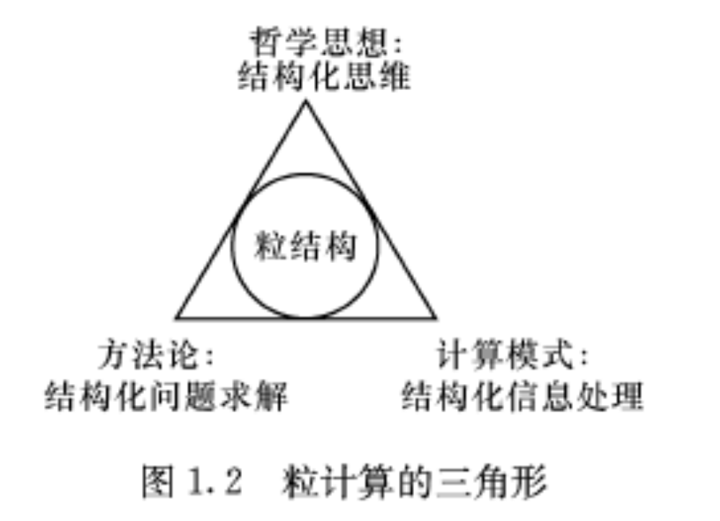

Slide 16
//////////////////////////////////////////////////
粒度计算是新近兴起的人工智能研究领域的一个方向.
人们在思考问题时，或者是先从总体进行观察，然后再逐步深入地研究各个部分的情况；或先从各个方面对同一问题进行不同侧面的了解，然后对它们进行综合；或是上面两种方法的组合，即时而从各侧面对事物进行了解，然后进行综合观察，时而综合观察后，对不甚了解的部分再进行观察……总之，根据需要从不同侧面、不同角度反复对事物进行了解、分析、综合、推理.最后得出事物本质的性质和结论.
人工智能研究者对人类这种能力进行了深入地研究，并建立了各种形式化的模型.本文要介绍的粒度计算,就是对上述问题的研究的一个方面.
人工智能最主要的目的是，为人类的某些智能行为建立适当的形式化模型，以便利用计算机能再显人的智能的部分功能。什么是人类的最主要的智能，或者说智能的最重要表现形式是什么。各家有不同的看法，如Simon等认为人的智能表现为，对问题求解目标的搜索（Search）能力。比如学生在证明一道平面几何题目时，进行思考，“聪明的小孩”能很快地找到证明该结论的有关的定理性质，并很快地应用上去，从而就得到证明。“数学能力差的学笨赡芏椅餮埃也坏胶鲜实亩ɡ砗托灾剩评慈迫ィ艿貌坏街っ鞯囊欤籔awlak[P1]则认为人的智能表现为对事物（事件、行为、感知等）的分类（Classification）能力。如平时我们说某医生本事大，就是这位医生能从病人的症状中，正确地诊断出病人是患什么病（分类能力！分出患什么病来）等等。我们认为“人类智能的公认特点，就是人们能从极不相同的粒度(Granularity)上观察和分析同一问题。人们不仅能在不同粒度的世界上进行问题求解，而且能够很快地从一个粒度世界跳到另一个粒度的世界，往返自如，毫无困难。这种处理不同世界的能力，正是人类问题求解的强有力的表现”[ZH1]。还有很多不同的理解，人们正是从这些不同的理解分别建立各自的模型和相关的理论和方法。

